Slide 2
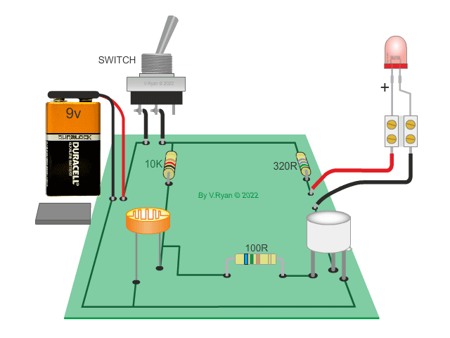
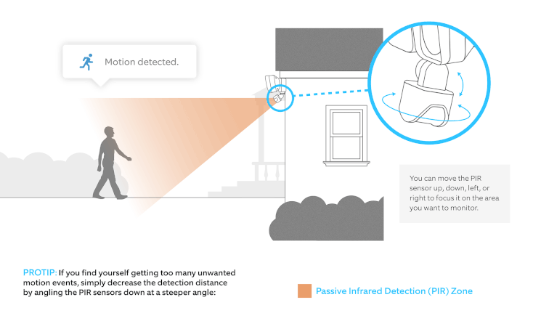
LECTURE6:
Second Semester 2024/2025
Eng. Asma’ shara’b PTUK

Slide 3
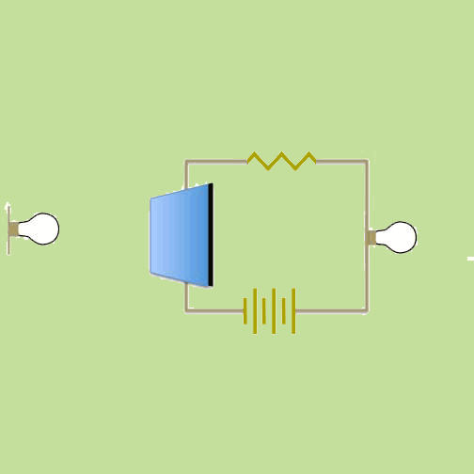
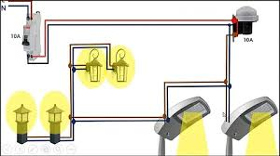
تعرف الخلية الضوئية : (Photocell Sensor) على أنها قطعة بداخلها لوحة إلكترونية بسيطة تعمل على التحكم في تشغيل المصباح عند الاستشعار بوجود الظلام وفصل المصباح عند طلوع النهار.
ويمكن تشبيه الخلية الضوئية كمفتاح عادي ولكن يتم التحكم في هذا المفتاح من خلال المقاومة الضوئية التي تزيد وتنخفض قيمة مقاومتها حسب شدة سطوع الضوء الساقط علي سطحها.
Eng. Asma’ shara’b PTUK

Slide 4
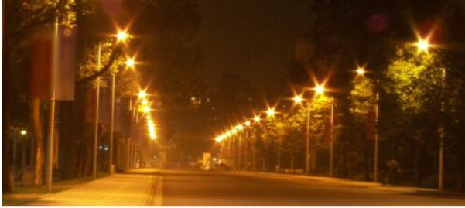
توصيل دائرة خليه ضوئية لإضاءة مصباح عن طريق مفتاح مفرد
الخلية الضوئية
تستخدم الخلية الضوئية في تشغيل الأحمال ليلا وفصلها نهاراً. أي أن عمل الخلية الضوئية مثل المفتاح المفرد ولكن بتحكم آلي في تشغيل وفصل المفتاح عن طريق الاضاءة نهارا والظلام ليلا. وتستخدم الخلية في إضاءة الشوارع والحدائق والاسوار ليلا بحيث تعمل بشكل اتوماتيكي وذلك بمجرد حلول الظلام. الخلية الضوئية يوجد بها ثلاثة اطراف
طرفين يوجد عليهم 220 فولت باستمرار اى فازة ونيتر والطرف الثالث يتم توصيله على الحمل اما لمبة صغيرة او كونتاكتور يتم توصيل به احمال حسب امبير وذلك الطرف يكون
لونه احمر اما طرفين 220 فولت فلونهم اسود وابيض مع ملاحظه وضع لون الفازة مع الفازة والنيتر مع النيتر كما هو موضح على الخلية
مع ملاحظه لا يتم تحميل احمال كثيرة على الخلية مباشرا بل يتم ذلك عن طريق كونتاكتور وتوضع الاحمال على النقط
الرئيسية للكونتاكتور
Eng. Asma’ shara’b PTUK

Slide 5
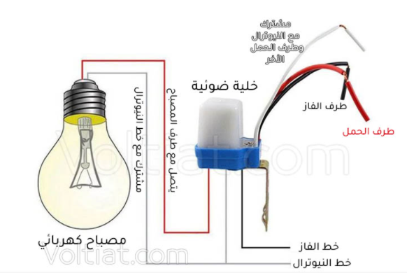
تحديد أطراف الخلية الضوئية
جميع الخلايا الضوئية تحتوي على ثلاث أطراف بالألوان المشهورة التالية
اللون الأحمر (Red): يوصل بأحد طرفي المصباح الكهربائي
اللون الأسود (black): يوصل بخط الكهرباء الفاز (L).
اللون الأبيض (white): يوصل مع خط الكهرباء النيوترال (N) والطرف الآخر للمصباح.
ملاحظة هامة: قد يختلف نظام الألوان من خلية لأخرى ويفضل دائماً الاطلاع على مخطط التوصيل الخاص بالخلية الضوئية.
Eng. Asma’ shara’b PTUK

Slide 6
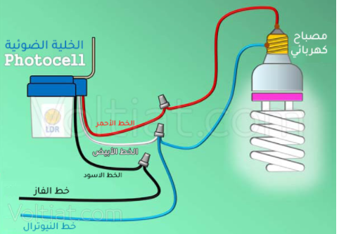
خطوات توصيل خلية ضوئية مع مصباح كهربائي
قبل البدء في إتباع خطوات التوصيل تأكد تماماً من أن مصدر الكهرباء مفصول.
توصيل طرف الخلية الضوئية الاسود مع خط الكهرباء الفاز.
توصيل طرف الخلية الضوئية الأبيض مع خط الكهرباء النيوترال وأحد طرفي المصباح الكهربائي.
توصيل طرف الخلية الضوئية الأحمر مع طرف المصباح المتبقي.
Eng. Asma’ shara’b PTUK

Slide 7
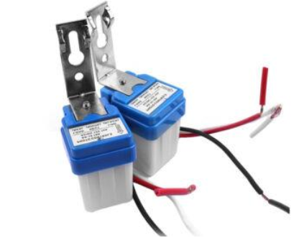
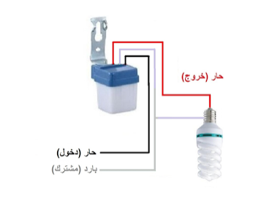
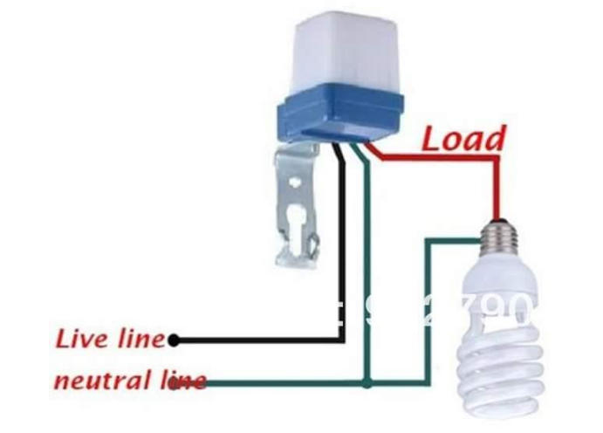
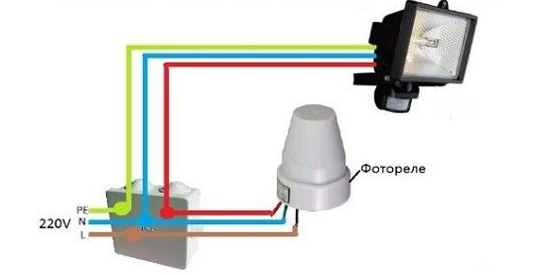
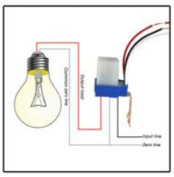
Eng. Asma’ shara’b PTUK

Slide 8
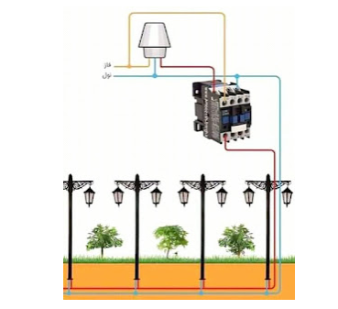
طريقة توصيل الخلية الضوئية علي الكونتاكتور: يتم توصيل طرفان تغذية L, N للخلية وطرف خرج الحساس يخرج من الفوتوسيل ويربط مع كويل الكونتاكتور والطرف الثاني من كويل الكونتاكتور يوصل مع البارد N في هذه الحالة عند حلول الظلام سيعمل الكونتاكتور يتم استخدام النقاط الرئيسية للكونتاكتور لتعمل كمفتاح لتشغيل اللمبات او الكشافات كما في الصورة
Eng. Asma’ shara’b PTUK

Slide 9
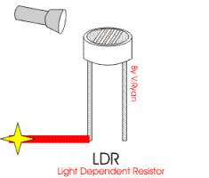
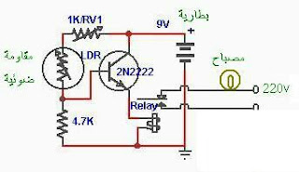
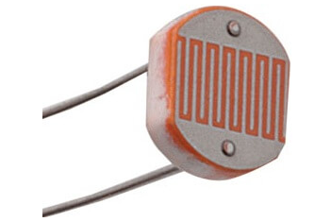
في جميع الانواع يوجد ملصق على الفوتوسيل يوضح طريقة الربط ولكل لون من الاسلاك ومن الافضل ربط مفتاح اطفاء وتشغيل للتحكم بأطفاء وتشغيل الفوتوسيل فقد ترغب بترك منزلك لفترة طويلة ولا تريد للفوتوسيل ان تعمل اولا تريد ان تكلفك فاتورة كهرباء اضافية كما توجد انواع عديدة صغيرة الحجم بأسعار مناسبة و في حالة الرغبة في التعرف على تركيبها الداخلي تتكون الفوتوسيل من مقاومة ضوئية كما في الشكل التالي
تقل مقاومتها عند وجود ضوء وترتفع مقاومتها في حالة عدم وجود ضوء وعند وضعها في دائرة تشغيل ترانزستور فأنها تتحكم في تشغيل واطفاء الترانستور حسب وجود او عدم وجود الضوء فيمر تيار في الترازستور ومن ثم الى ريلاي فتتلامس نقاط الريلاي فيمرر تيار المصدر الى الحمل وتسمي هذه الدائرة بدائرة الخلية الضوئية او دائرة تشغيل الانارة ليلا بحلول الظلام.
دائرة داخلية للفوتوسيل
Eng. Asma’ shara’b PTUK

Slide 10
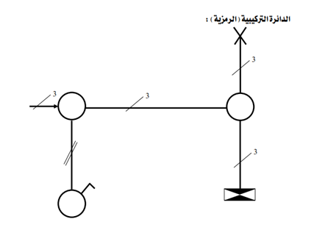
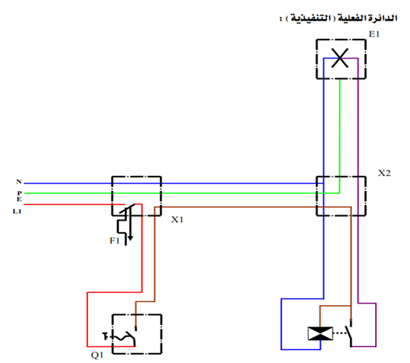
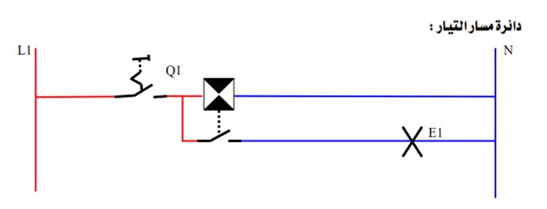
Eng. Asma’ shara’b PTUK

Slide 11
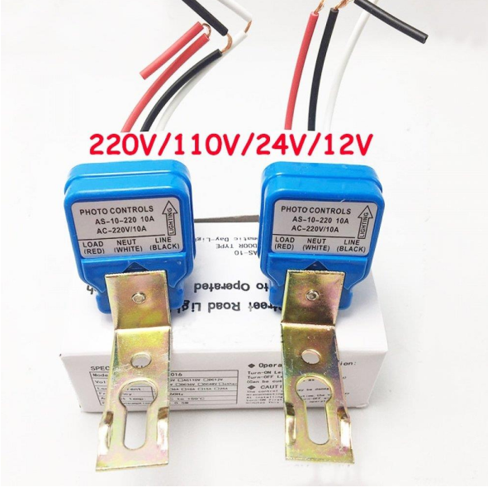
نظرية عمل الدائرة:
تكون الدائرة في حالة فصل إذا كان المفتاح ( مفتوحاً سواء في الليل أو النهار . أما إذا تم توصيل المفتاح ) فإن التيار يسري من الخط L1 إلى الخلية الضوئية الموصلة بخط التعادل N.
في هذه الحالة إذا كان وقت الليل وحل الظلام فإن الخلية الضوئية تقوم بتوصيل النقطة المفتوحة إلى المصباح E1 الموصل بخط التعادل N عندها يضيء المصباح E1 وإذا طلع النهار قامت الخلية بقطع التيار عن المصباح E1 فينطفئ .
Eng. Asma’ shara’b PTUK

Slide 12
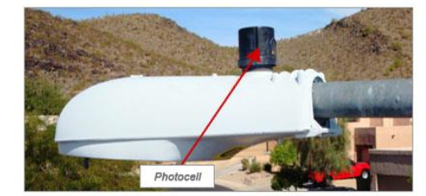
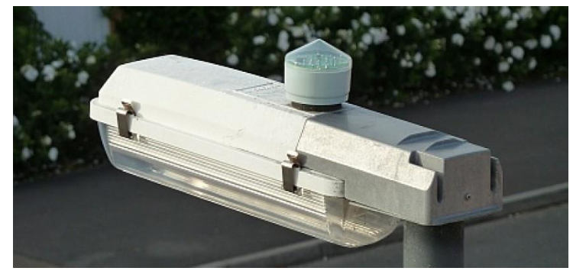
Eng. Asma’ shara’b PTUK

Slide 13
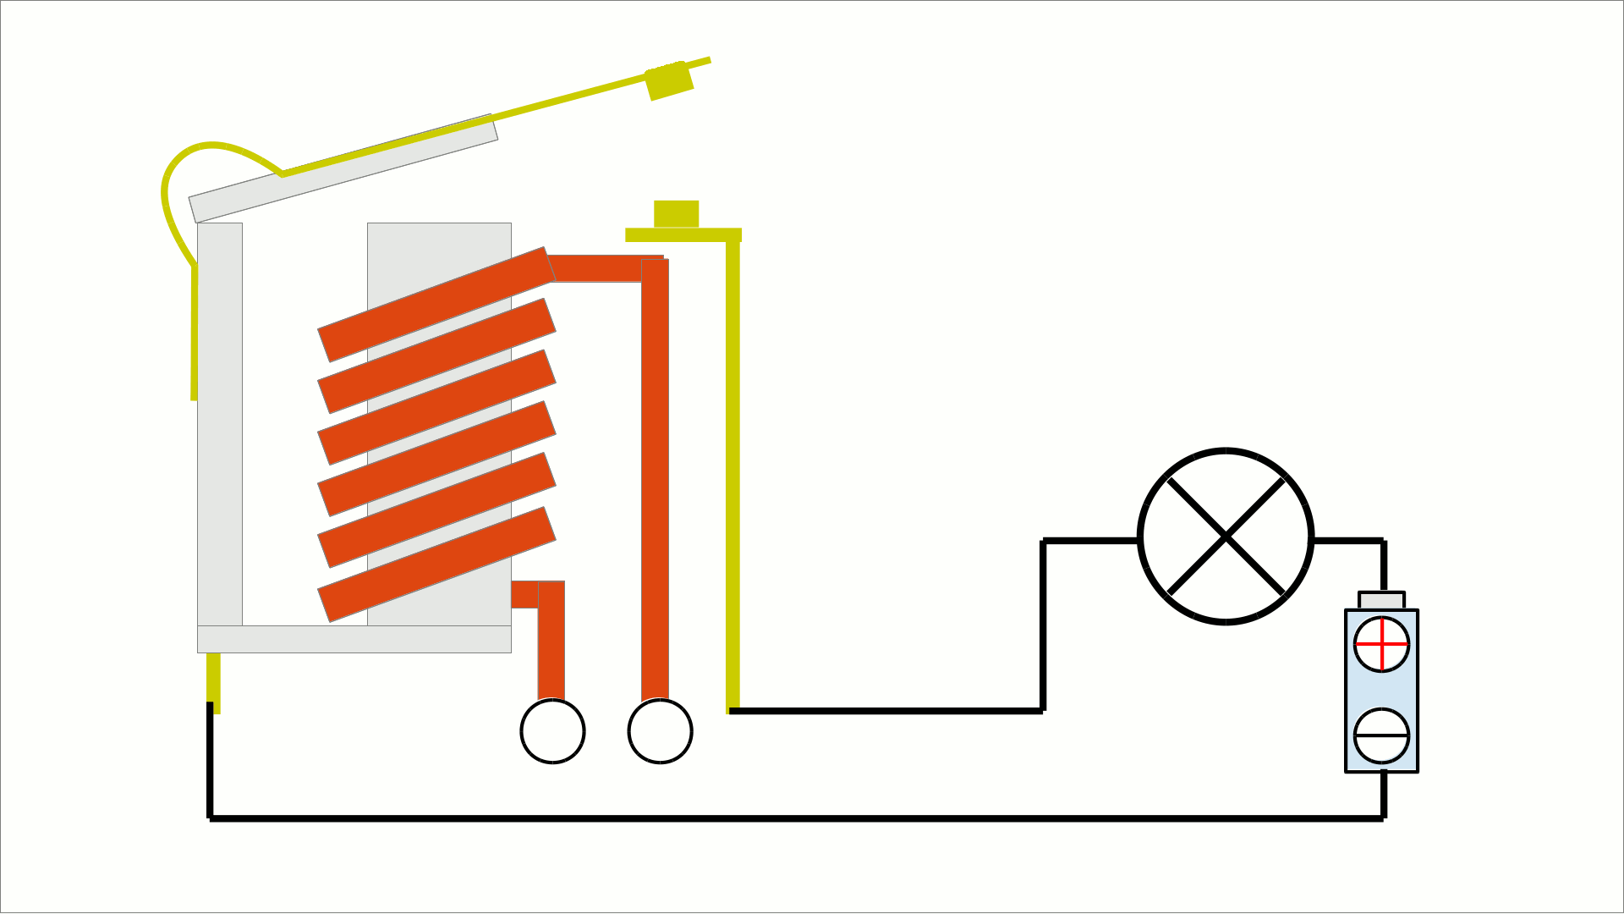
ويسمى ايضا : ريليه لاتش Latching Relay
ويسمى ايضا : مرحل الخطوة Step Relay
Start -Stop Relay ويسمى ايضا ريليه تشغيل - ايقاف
ويسمى ايضا تليلبتير
وهو عبارة عن ريليه يعمل بواسطة النبضة الكهربائية
اجزاء الريليه النبضي
ملف تشغيل (Coil) يعمل بجهود مختلفة DC و AC
مفاتيح التلامس (Contacts) مفتوحة طبيعيا NO او مغلقة طبيعيا NC بقدرة تحمل 16 امبير
مفتاح تشغيل (Selector) يتم من خلاله اختيار وضع التشغيل يدوي (Manual) او آلي (Auto)
Eng. Asma’ shara’b PTUK

Slide 14
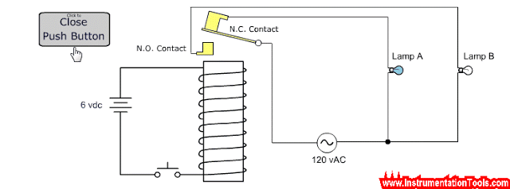
فكرة عمل الريليه النبضي
عند ورود نبضة كهربية الى ملف التشغيل بواسطة مفتاح ضاغط (Push button) يبدل تلامساته فيفتح النقط المغلقة NC ويغلق النقط المفتوحة NO ويحافظ على وضعه الجديد فاذا وردت نبضة جديدة الى ملفه يبدل تلامساته وتعود النقط الى وضعها الأول
خصائص الريلية النبضي
يجمع الريليه النبضي بين خصائص الريلية العادية وبين خصائص التايمر فهو يعمل مثل الريليه العادية في تبديل التلامسات ولكنه يحافظ على وضعه الجديد ولا يعود الى وضعه الاساسي اذا انقطع الجهد الكهربائي عن ملفه كما الحال في الريلية العادية ويعمل مثل التايمر وخاصة تايمر مكنة السلم فهو يبدل تلامساته في حال ورود نبضة الى ملفه لكنه يحافظ على وضعه الجديد ولا يبدا بعد أي زمن كما الحال في تايمر مكنة السلم
Eng. Asma’ shara’b PTUK

Slide 15
انواع الريليه النبضي
يقسم الريليه النبضي من حيث نوع نقاط التلامس:
1 - ريليه نبضي قطب واحد نقطة مفتوحة (NO)
-2ريليه نبضي قطب واحد قلاب نقطة مفتوحة NO و نقطة مغلقة (NC) تعملان بالتناوب
3- نوع ريليه نبضي قطبين نقطتين مفتوحتين NO))
-4نوع ريليه نبضي قطبين قلاب نقطتين قلاب كل نقطة تحتوي على نقطة مفتوحة NO ونقطة مغلقة NC
استخدامات الريليه النبضي
1- يستخدم الريليه النبضي في انارة الدرج السلم) بدل مكنة السلم اذا اردنا ان يبقى النور شغال بعد الضغط على أحد مفاتيح الدرج (السلم)
2- يستخدم في انارة الممرات في الابنية الكبيرة مثل المشافي وغيرها التي تحتاج الى اكثر من مفتاح تشغيل بدل مفاتيح الدريكسيون (الديفاتيري)
Eng. Asma’ shara’b PTUK

Slide 16
3- يستخدم في تشغيل واطفاء منزل او معمل بواسطة مفتاح ضاغط ولابد من استخدام كونتاكتور معه
4- يستخدم لتشغيل واطفاء محرك صغير جهد 220V بواسطة مفتاح ضاغط واحد (Push Button) فاذا كان المحرك كبير جهد 220V او محرك جهد ثلاث فاز فلابد من استخدام كونتاكتور معه
5- يستخدم في تبديل التشغيل والاطفاء بين محركين وذلك من خلال طريقتين :
يدوية (Manual) باستخدام ضاغط واحد كل ضغطة يشتغل محرك 1 ويطفئ محرك 2 ثم ضغطة ثانية يشتغل محرك 2 ويطفئ محرك 1
آلية Auto) بواسطة مفتاح عوامة ) (Float Switch) او مفتاح بريشر pressure Switchولابد من استخدام تايمر اون ديلي ON Delay معه و 2 كونتاكتور
Eng. Asma’ shara’b PTUK

Slide 17
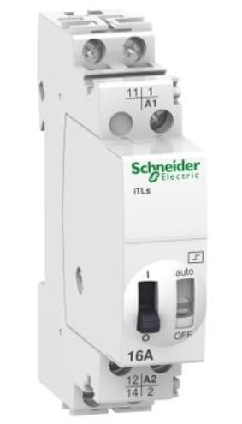
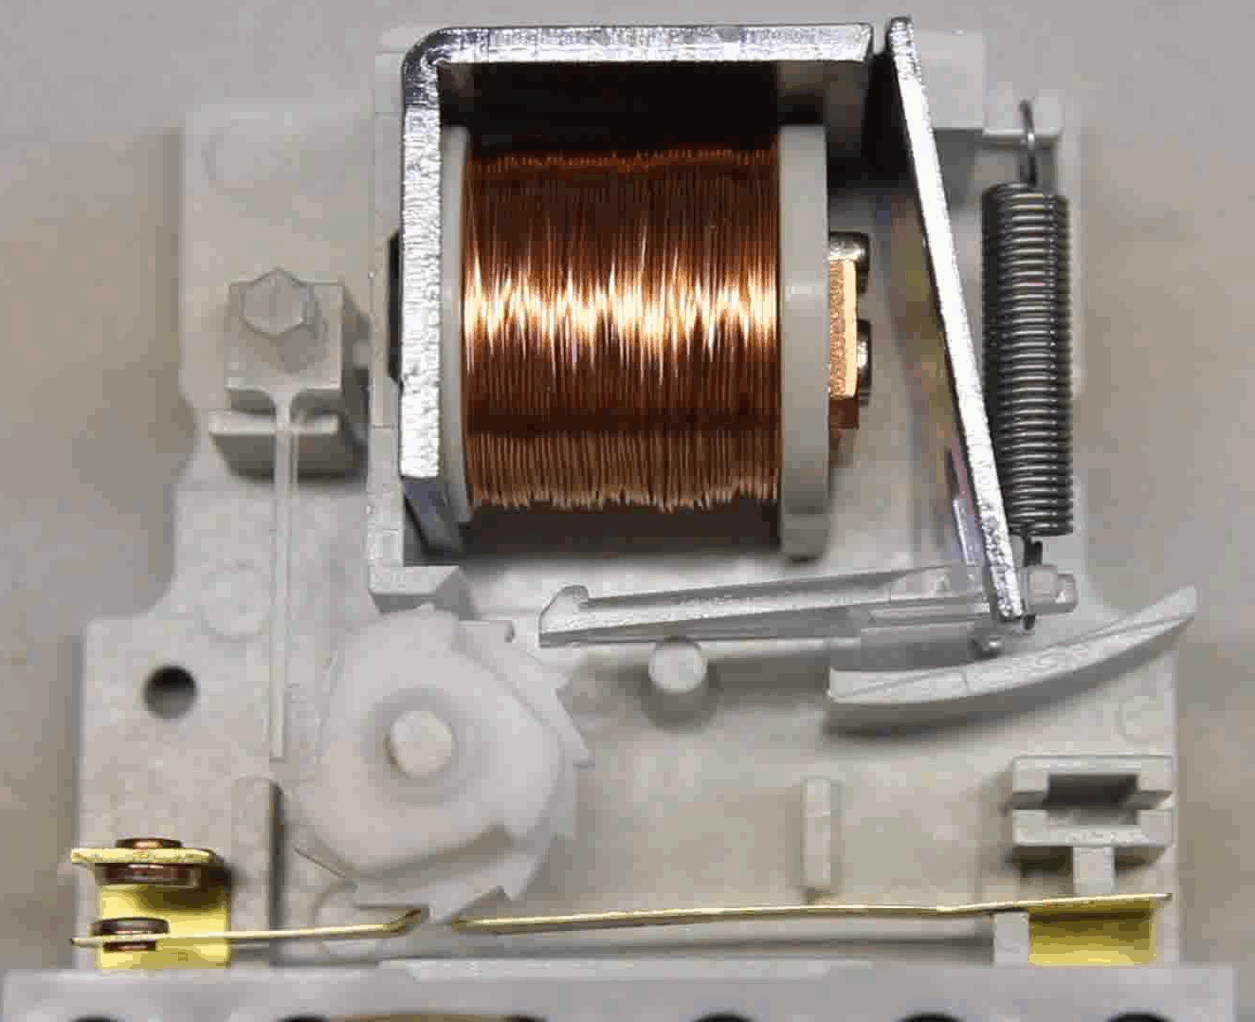
DIN rail Impulse relays
Designed with protection in mind and with a host of exclusive features, the Acti9 ITL DIN rail impulse relays, which are fully consistent with the entire Acti9 range, give you total electrical control of circuits in industrial, residential and commercial buildings.
Class-2 insulation: providing enhanced protection for operators as well as unqualified personnel
Rating: 16, 32 A
1 to 4 poles: 1P, 2P, 3P or 4P
Easy wiring of multiple control points
Wide range of control voltage: 230, 130, 48, 24 V AC; 110, 24, 12 V DC
Lifetime - total number of switching operations (AC21): 200,000 for iTL 16 A; 50,000 for iTL 32 A
Eng. Asma’ shara’b PTUK

Slide 18
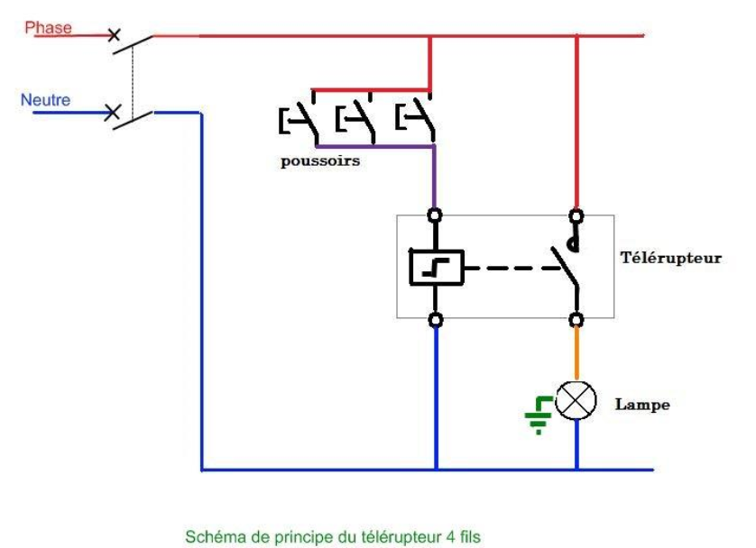
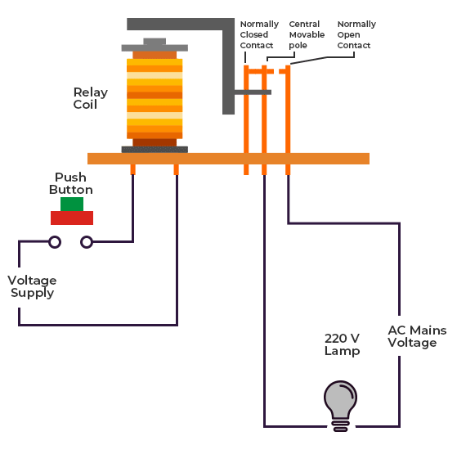
Fully compliant with standards: EN 60-669-1 & EN 60-669-2-2
Great choice of built-in or optional auxiliary functions including: state indication, centralised control, latched control, control for illuminated PB, step-by-step control and time delay.
Applications
Provides a complete control solution for electrical circuits in all industrial, commercial and residential buildings
Lighting management via several easy wiring of multiple control points push buttons.
Eng. Asma’ shara’b PTUK

Slide 19
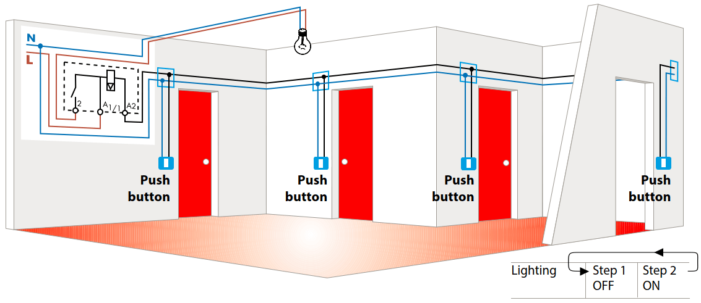
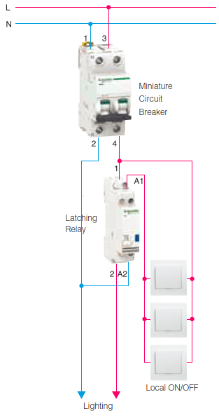
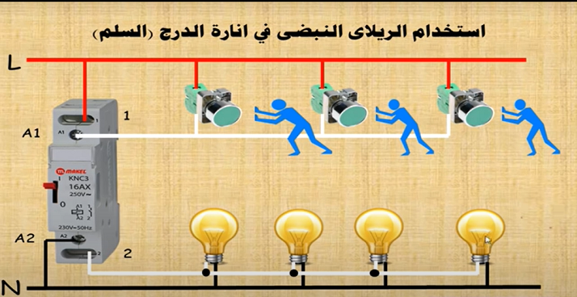
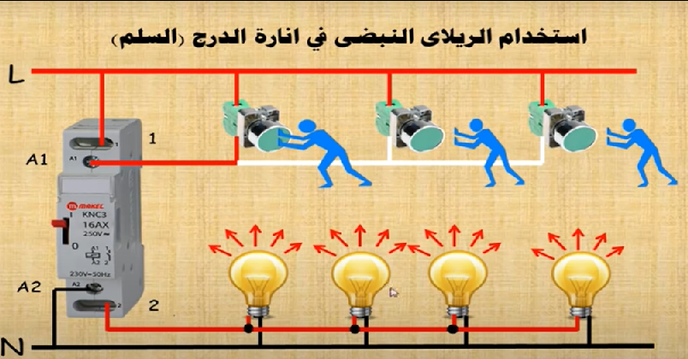
Eng. Asma’ shara’b PTUK

Slide 20
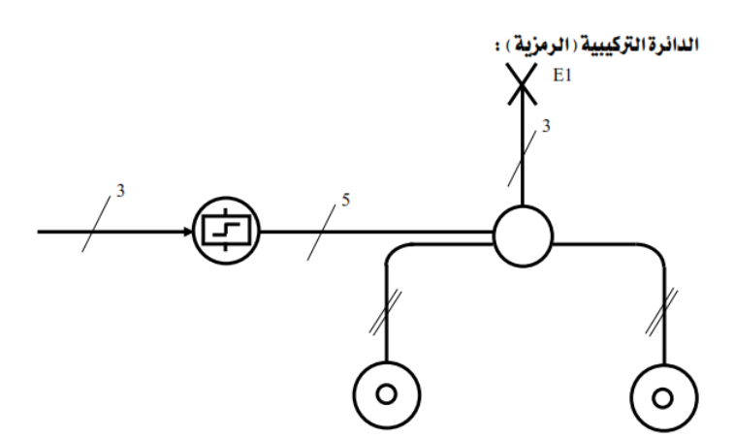
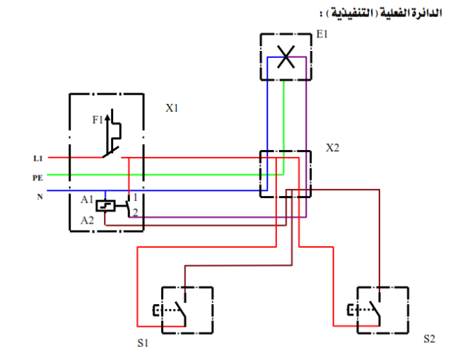
Eng. Asma’ shara’b PTUK

Slide 21
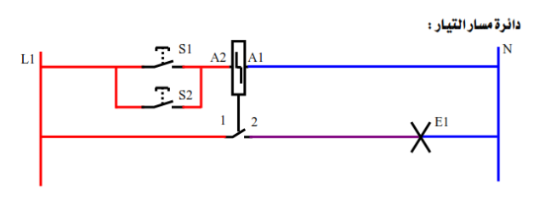
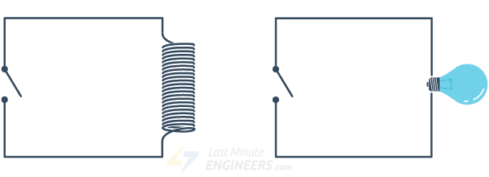
نظرية عمل الدائرة :
في هذه الدائرة يتم التحكم في تشغيل المصباح المتوهج E1 عن طريق النقطة 1 والنقطة 2 واللتان يتم توصيلهما أو فصلهما عن طريق مفتاح صدمة التيار.
مفتاح صدمة التيار يعمل عن طريق الضواغط S1 أو S2 واللذان يتحكمان في إيصال التيار إلى ملف مفتاح الصدمة. هذا الملف يتولد فيه مجال مغناطيسي عند وصول التيار إليه. وبطريقة ميكانيكية داخل المفتاح يعمل المجال المغناطيسي على دفع نقاط التوصيل 1 و 2 على توصيل التيار إلى المصباح E1 المتوهج. وعند الضغط على الضواغط S1 أو S2 مرة أخرى يعمل المجال المغناطيسي على سحب نقاط التوصيل 1 و 2 ليتم فصل التيار عن المصباح المتوهج E1 .
Eng. Asma’ shara’b PTUK

Slide 22
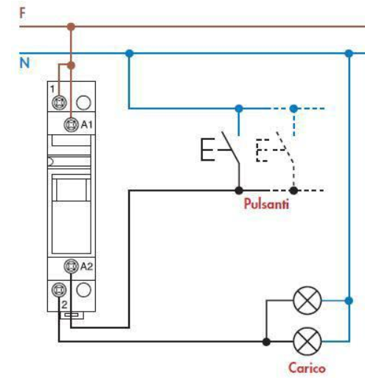
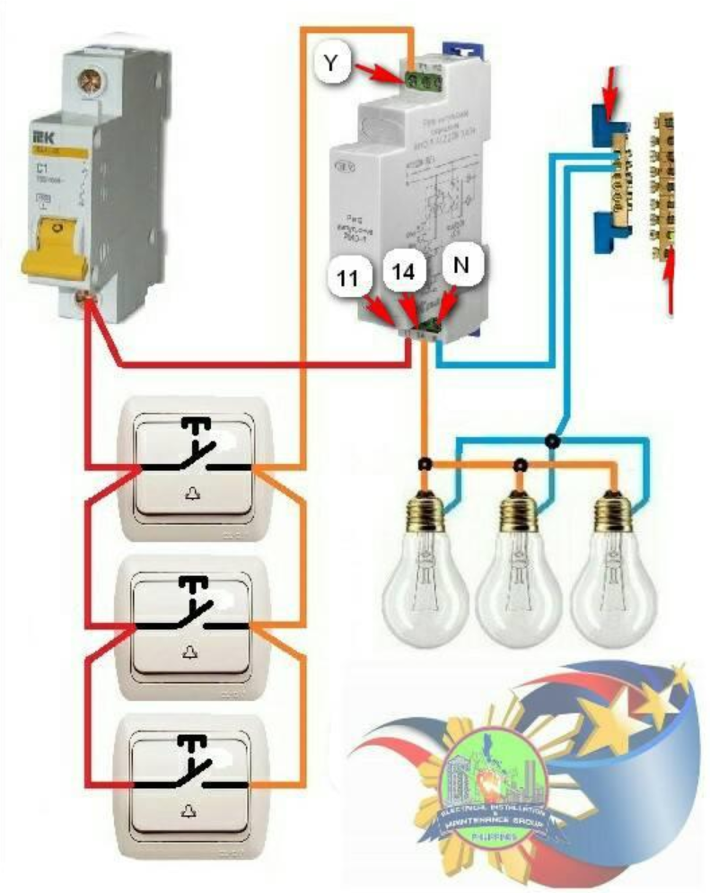
Eng. Asma’ shara’b PTUK

Slide 23
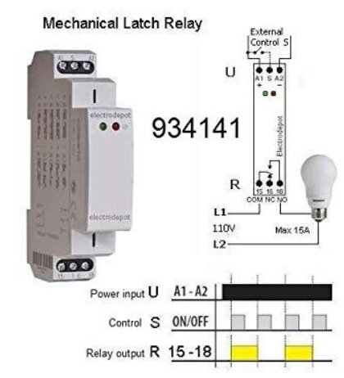
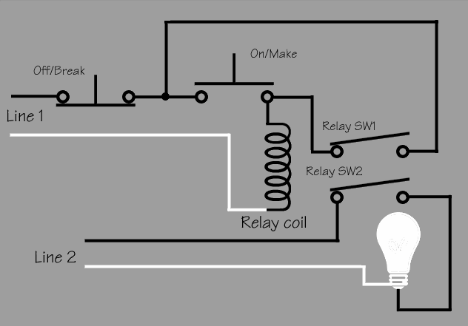
شكل اللاتش ریلای latch relay
الفرق بين الريلاى العادي واللاتش ريلاى كما نعرف أن الريلاى العادي هو عبارة عن كويل يغير وضع تلامساته عند وصول تيار عليه وبمجرد ازالة التيار يعود كل شيء الى وضعه الطبيعي.
أما اللاتش ريلاى فهو ريلاى عندما يأخذ ملفه تيار كهربي يغير وضع تلامساته وعند ازالة التيار عنه لا يعود الى وضعه الطبيعي الا اذا قمت أنت بذلك.
أنواع اللاتش ريلاى يوجد أنواع مختلفة من اللاتش أو ال impulse relay ریلای منها الميكانيكي الذي يوجد به زر بالواجهة الامامية ونقوم بعمل ريست له عن طريق هذا الزر ويوجد نوع آخر يتم اعادته لوضعه الطبيعي عن طريق اعطاء كهرباء مرة أخرى لنفس الكويل ويوجد منه أيضا أنواع بها كويلين أحدهما للتشغيل والآخر للريسيت.
Eng. Asma’ shara’b PTUK

Slide 24
مبدأ العمل
لدينا عدد اثنين ميكانيزم لهذا الريلاى
أولا : ميكانيكي
حيث عند تشغيله يتم تغيير نقط تلامساته ولا يعود بعد انقطاع التيار الكهربي عنه واذا أردنا اعادة تلامساته لوضعها الطبيعي أو بمعنى آخر عمل ريست له يتم ذلك
يدويا عن طريق الزر في الواجهة الأمامية أي يدويا أو ميكانيكيا.
ثانيا: كهربائي
كما نرى بالصورة لدينا مبدأ العمل
في حالة كويل واحد عندما يكون هناك سيت set يعمل الحمل A وعندما يكون هناك ریست reset يعمل الحمل B ولكن يكون ذلك باستخدام نفس الكويل أي نفس الزر
ويتم تحديد وضع النقاط عن طريق اتجاه التيار في الملف.
Eng. Asma’ shara’b PTUK

Slide 25
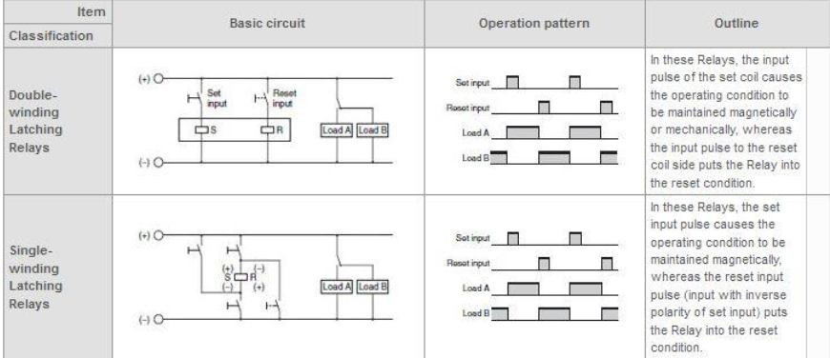
وفي حالة وجود اثنين كويل يكون أحدهما للست والاخر للريست أي يكون به زرين لعمل ذلك كما بالشكل ويحدد الكويل الذى يمر به التيار وضع التلامسات.
Eng. Asma’ shara’b PTUK

Slide 26
طريقة الفحص
ان الحل الأمثل لفحص معظم الأجهزة والمكونات هو استخدام الأفوميتر.
يتم ضبط الأفوميتر على وضع البظر أو الصفارة ويتم بداية فحص الملف والذي غالبا ما يأخذ الحرفين A1,A2 فاذا أعطاك قراءة فيعنى ذلك أن الكويل أو الملف سليم واذا أعطاك OL أو sc بمعنى أعطى صفارة دون مقاومة فمعنى ذلك أنه تالف كما يمكنك اختبار الكويل أيضا باستخدام لمبة السريا والتي تحدثنا عنها هنا.
أيضا يتم فحص نقاط التوصيل ما بين ال com والنقطة المفتوحة والنقطة المغلقة
باستخدام الأفو أيضا.
التطبيقات
ان عالم التحكم الآلي ملئ بالتطبيقات التي لا حصر لها، ومعرفتك بالمكونات مثل هذا الدرس أو غيره من الدروس تجعل أمامك الكثير من الخيارات لعمل شيء معين أو تطبيق ما كما تريد.
فاذا كان أمامك أي تطبيق يحتاج الى عدم عودة نقاط التلامس الى وضعها الطبيعي بعد ازالة التيار عن الكويل فننصحك بشدة باستخدام هذا الريلاى الساحر ومن أشهر تطبيقاته ما هو آتي:
Eng. Asma’ shara’b PTUK

Slide 27
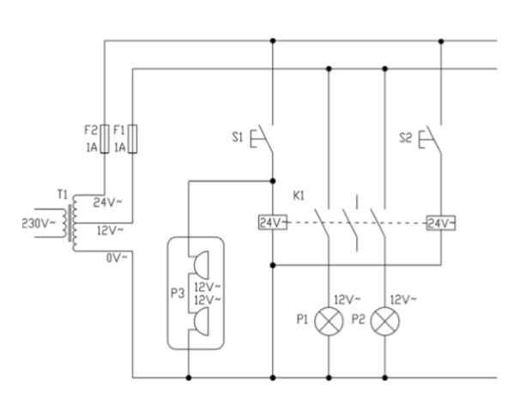
يستخدم هذا الريلاى بكثرة في انارة الممرات الطويلة جدا والتي يكون لك التحكم في انارتها مثل الممرات في المستشفيات أو الفنادق أو أي ممر طويل حيث يستخدم معه مفاتيح الجرس لعمل ذلك فبضغطة أول الممر يمكنك اضاءة الممر كاملا وبضغطة آخره يمكنك اطفاء الممر وكما هو مشهور استخدام ماكينة السلم لعمل لذلك ولكن ماكينة السلم يكون بها تايمر وبعد فترة يطفئ قد لا يكون الوقت کافي لعبور الممر.
من الممكن استخدامه أيضا في عمل دوائر ال trip للسويتش جير أو القواطع الكبيرة.
Eng. Asma’ shara’b PTUK

Slide 28
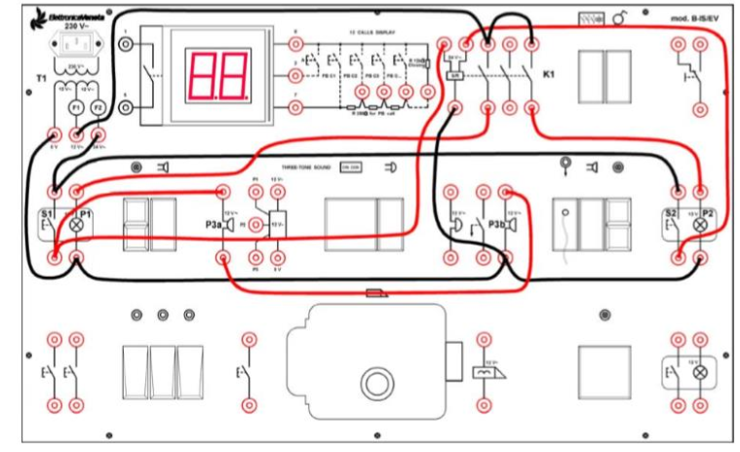
Eng. Asma’ shara’b PTUK

Slide 29
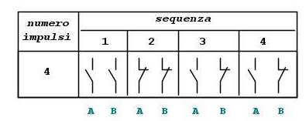
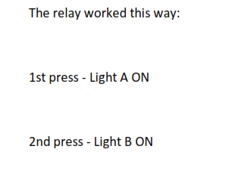
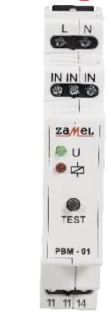
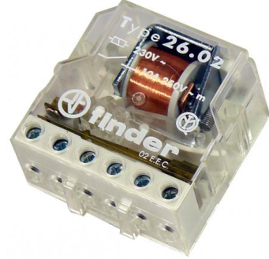
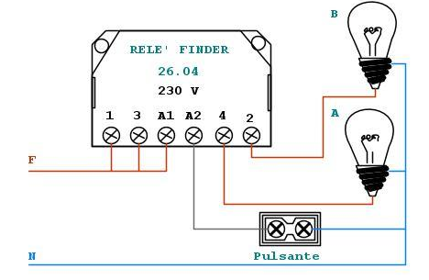
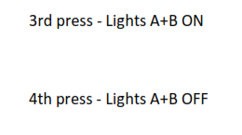
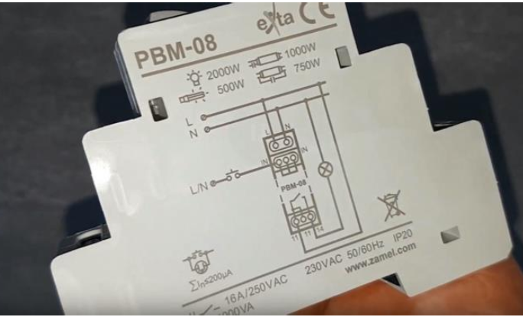
Eng. Asma’ shara’b PTUK

Slide 30
https://www.youtube.com/watch?v=RruP9c7pFfM
https://www.youtube.com/watch?v=Bqgye5xGqC4
https://www.youtube.com/watch?v=-40sJiDwDrc
Eng. Asma’ shara’b PTUK

